Slide 1
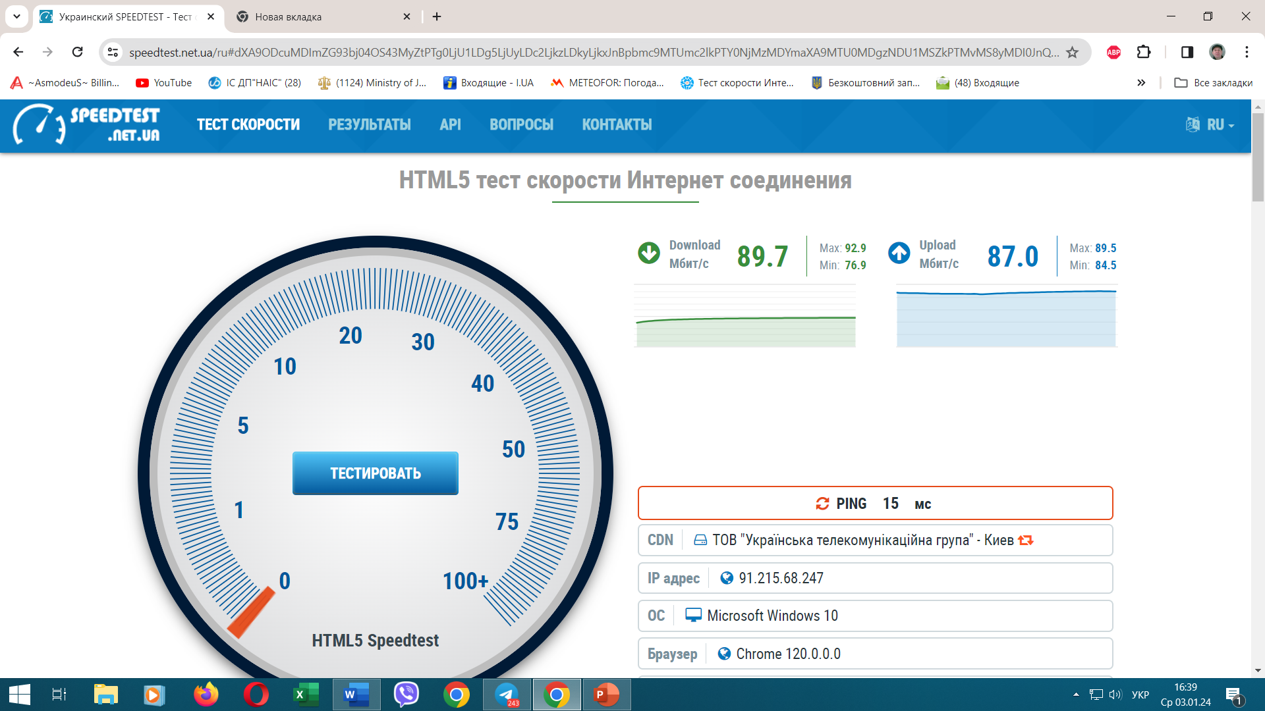
8-Зах 8А
тест

